Slide 1
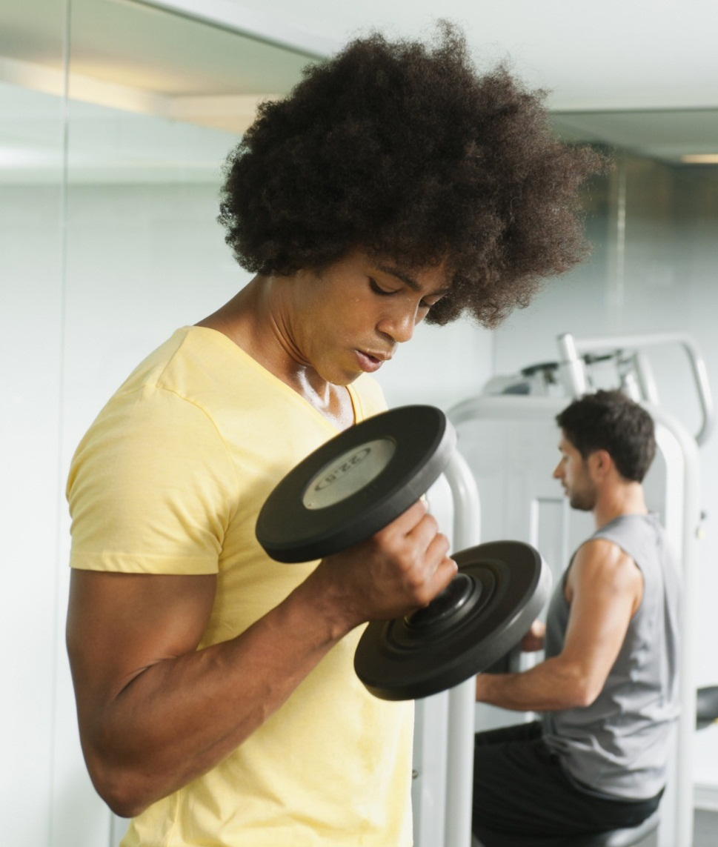
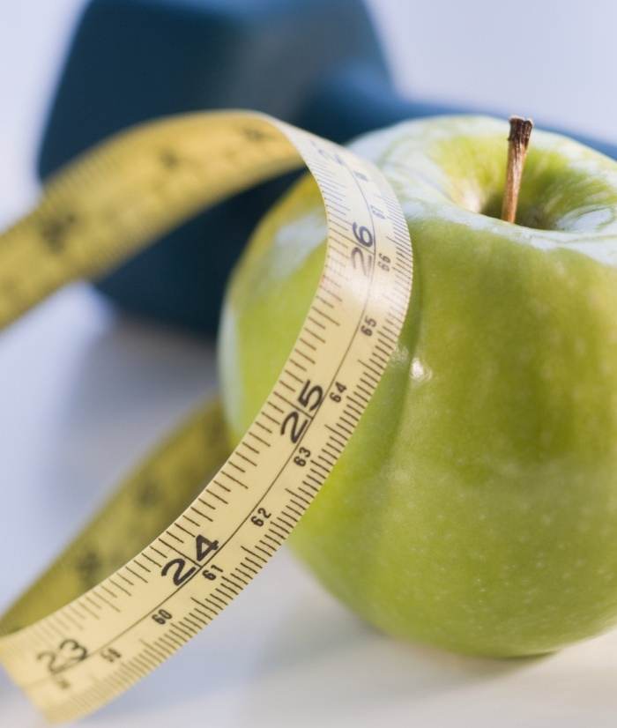

Здравословен начин на живот
Малки промени за голям ефект

Slide 2
Ключови елементи
Балансирано хранене
Повече плодове и зеленчуци, по-малко преработени храни
Редовна физическа активност
Поне 30 минути движение на ден
Достатъчно сън
7–8 часа качествен сън всяка нощ

Slide 3
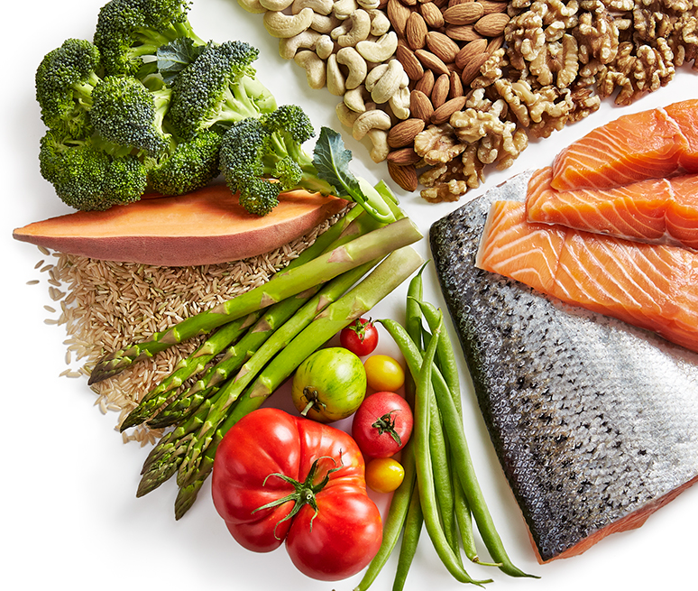
Защо е важно?
„Грижата за себе си започва с малките навици. Здравословният начин на живот дава повече енергия, по-добро настроение и по-дълъг живот.“

